Slide 1
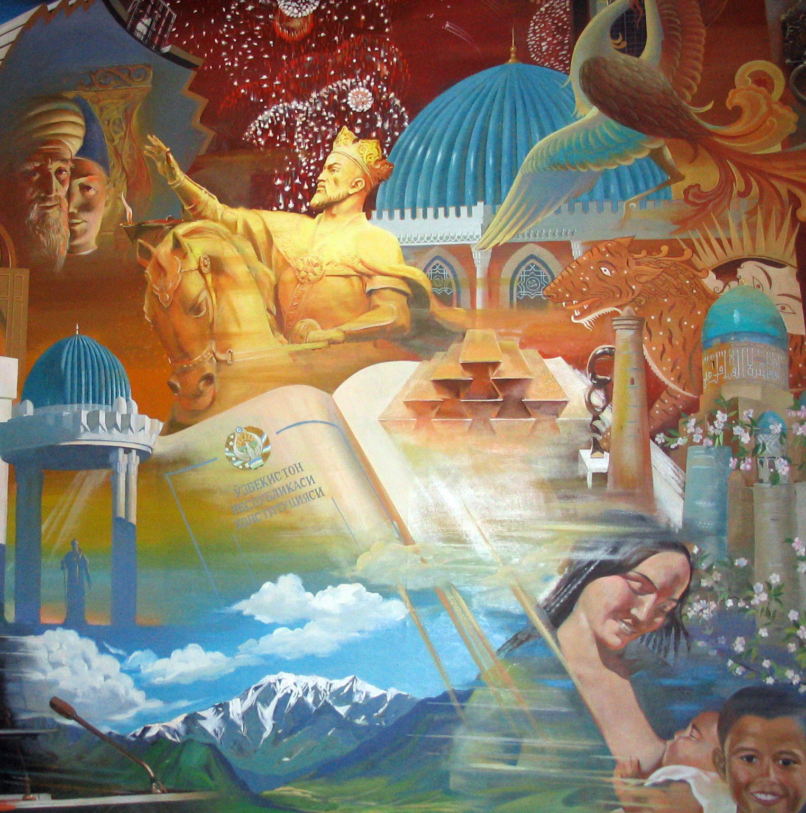
ИСТОРИЯ
5
класс
Тема урока:
«ДУХОВНО – ПРОСВЕТИТЕЛЬСКИЙ ПОДЪЕМ»

Slide 2
ПЛАН
ВОЗРОЖДЕНИЕ НАЦИОНАЛЬНЫХ И ДУХОВНЫХ ЦЕННОСТЕЙ
ВОЗРОЖДЕНИЕ НАВРУЗА
ВОССТАНОВЛЕНИЕ РЕЛИГИОЗНЫХ ПРАЗДНИКОВ
РЕЛИГИОЗНАЯ ТОЛЕРАНТНОСТЬ
МЕЖНАЦИОНАЛЬНОЕ СОГЛАСИЕ

Slide 3
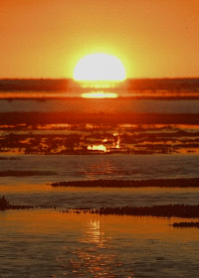
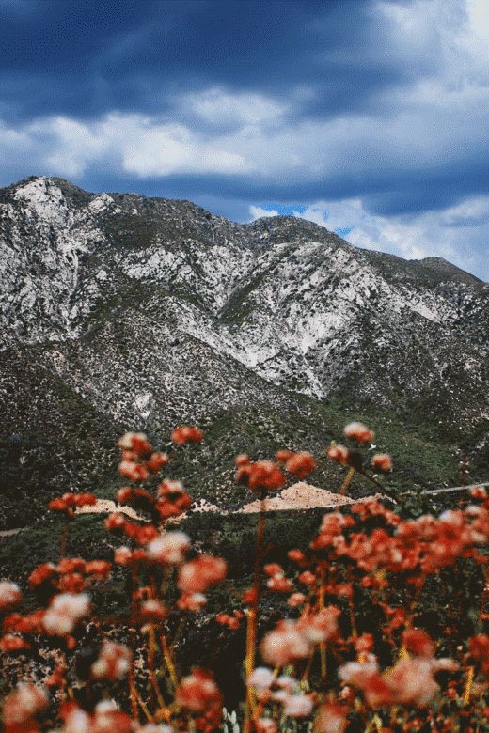
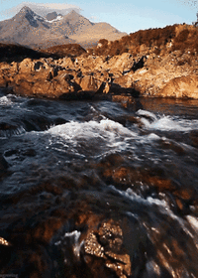
ДУХОВНО – ПРОСВЕТИТЕЛЬСКИЙ ПОДЪЕМ
Родина моя,
Что будет и что было, -
Всё пополам
С тобою разделю
Вовсе не затем,
Чтоб ты меня любила,
Просто потому,
Что я тебя люблю.

Slide 4
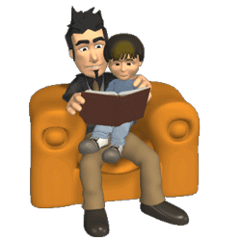
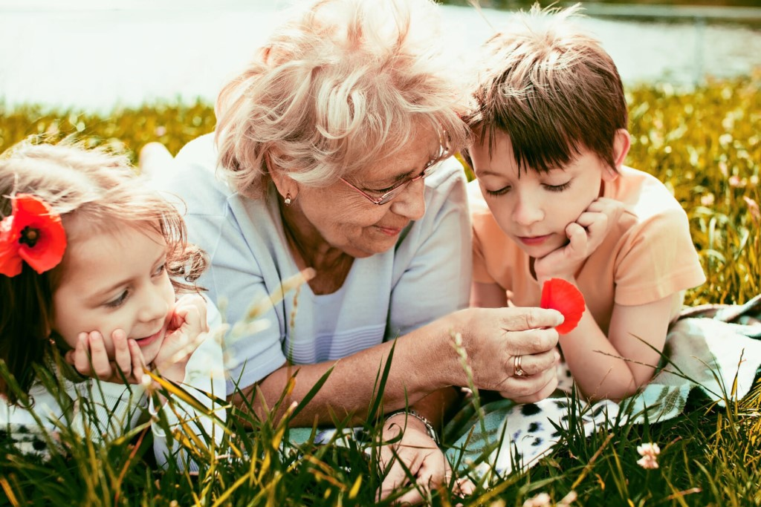
ВОЗРОЖДЕНИЕ ДУХОВНЫХ ЦЕННОСТЕЙ
Национальные и духовные ценности создаются на протяжении веков. Они не исчезают с изменением эпох или жизни. Наоборот, остаются в наследие следующему поколению. Новое поколение их преумножает и передает в наследие последующим в поколениям.

Slide 5
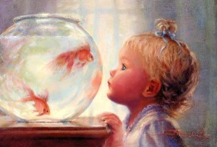
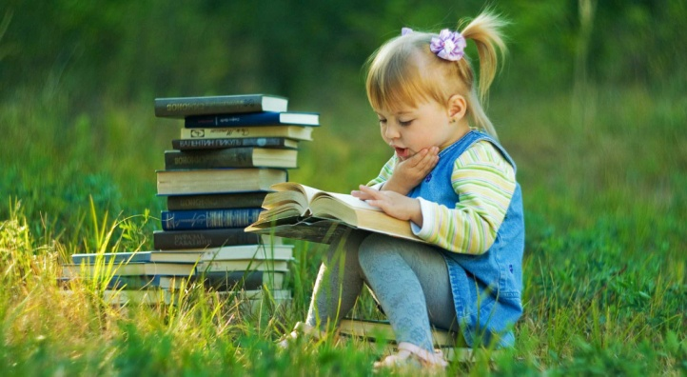
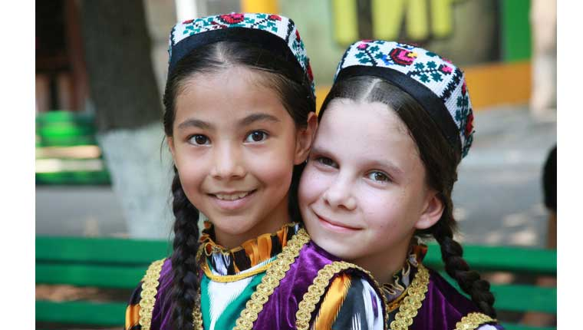
… Страна не с гор берёт начало, а с тебя…
ВОЗРОЖДЕНИЕ ДУХОВНЫХ ЦЕННОСТЕЙ

Slide 6
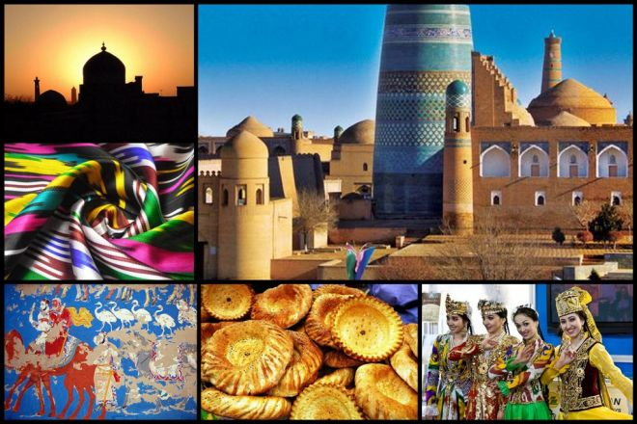
ВОЗРОЖДЕНИЕ ДУХОВНЫХ ЦЕННОСТЕЙ
Национальные и духовные ценности (очень важное, бесценное богатство народа) - все, что чрезвычайно дорого и ценно для человека.

Slide 7
ВОЗРОЖДЕНИЕ ДУХОВНЫХ ЦЕННОСТЕЙ
Узбекский народ создал в прошлом такие ценности, которыми мог бы гордиться любой другой народ.
Однако в период, предшествовавший до независимости Узбекистана они были не поняты и недооценены, потому отвергались.
После обретения независимости духовные и материальные ценности начали поэтапно восстанавливаться и обретать своё место в жизни народа.

Slide 8
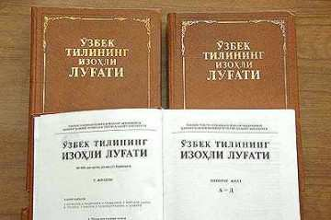
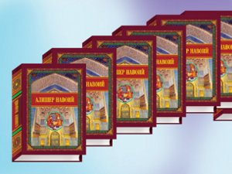
ВОЗРОЖДЕНИЕ ДУХОВНЫХ ЦЕННОСТЕЙ
В первую очередь по инициативе Первого Президента Узбекистана Ислама Каримова 21-го октября 1989-го года узбекскому языку был присвоен статус государственного языка. Однако за прошедшие более 30 лет не было обеспечено полное внедрение данного закона в практику.

Slide 9
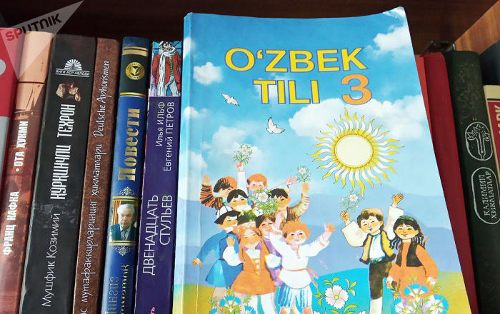
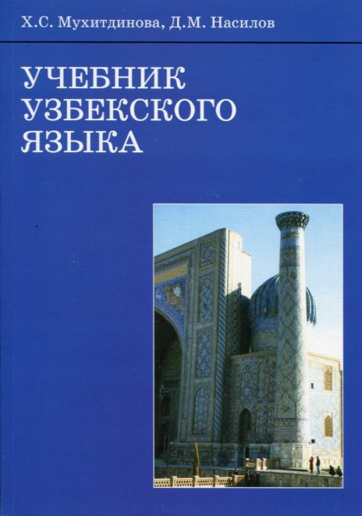
ВОЗРОЖДЕНИЕ ДУХОВНЫХ ЦЕННОСТЕЙ
Вот почему 21 октября 2019-го года было принято Постановление Президента Ш. М. Мирзиёева «О мерах по коренному повышению значения и положения узбекского языка в качестве Государственного языка».

Slide 10
ВОЗРОЖДЕНИЕ ДУХОВНЫХ ЦЕННОСТЕЙ
В соответствии с ним, 21-е октября определен как «День празднования узбекского языка». Особое внимание направлено на сохранность чистоты Государственного языка, его обогащение, а также повышению языковой культуры населения. Так как узбекский язык является символом нашей национальной самобытности и независимости государства.

Slide 11
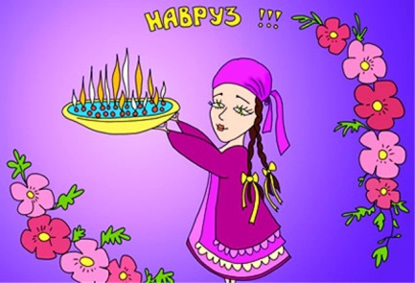
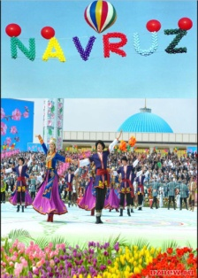
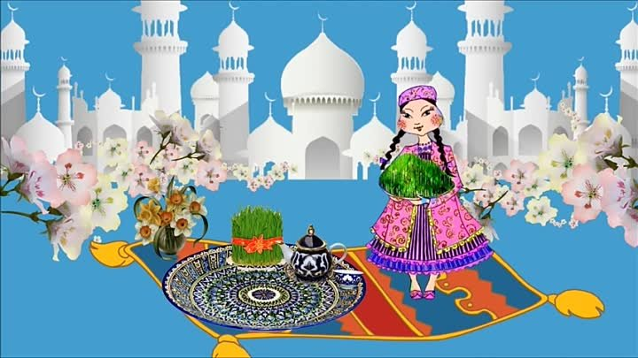
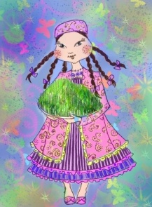
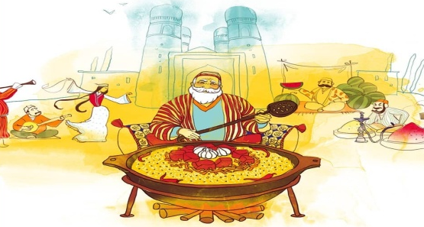
ВОЗРОЖДЕНИЕ ДУХОВНЫХ ЦЕННОСТЕЙ
Празднование Навруза является древнейшей традицией нашего народа.
В древности этот праздник был, настолько чтим, что в дни его проведения прекращались войны.
Навруз ценился также как праздник весны, обновления, благоденствия и милосердия.
Навруз стал самым любимым народным праздником.

Slide 12
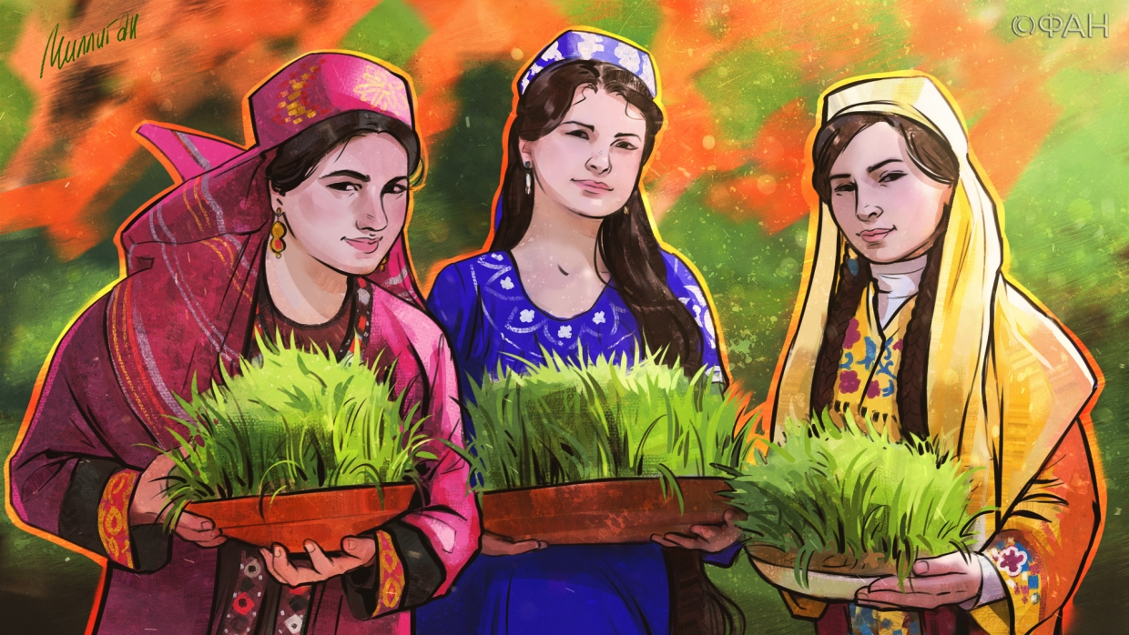
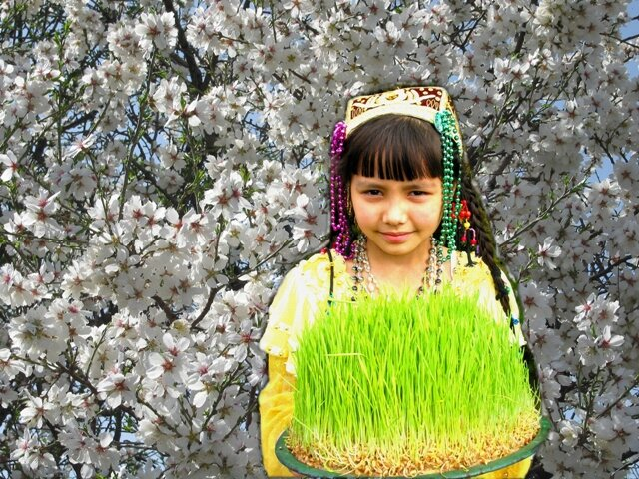
ВОЗРОЖДЕНИЕ ДУХОВНЫХ ЦЕННОСТЕЙ
Ещё одной важной особенностью Навруза было то, что период его празднования был связан с началом полевых работ. Благодаря таким светлым жизнеутверждающим качествам Навруз стал народным праздником.

Slide 13
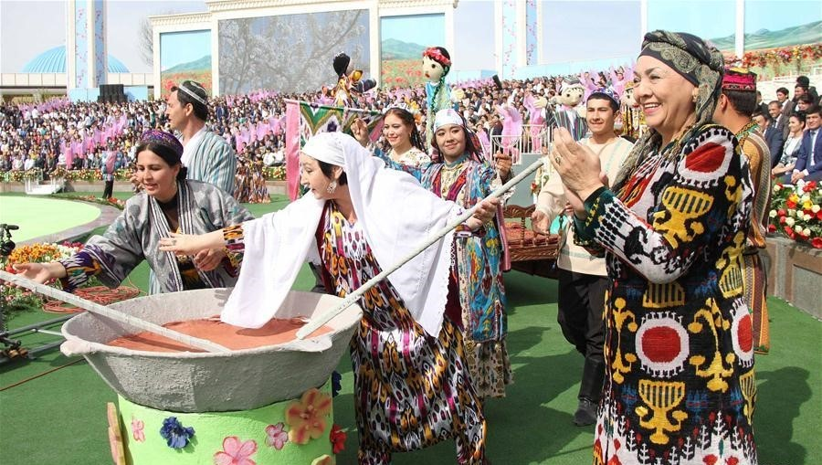
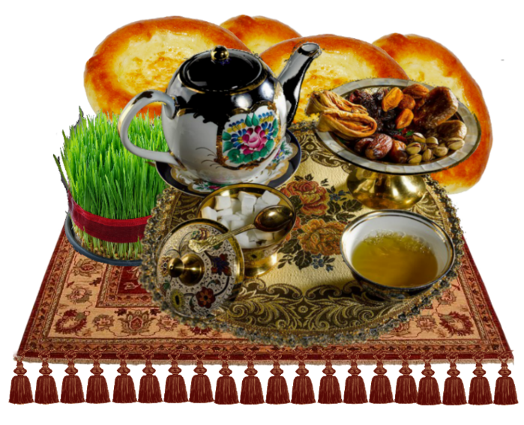
ВОЗРОЖДЕНИЕ ДУХОВНЫХ ЦЕННОСТЕЙ
Однако в период воинствующего атеизма Навруз был объявлен «пережитком прошлого» и его празднование было запрещено.
В 1990 году правительство Узбекистана положило конец гонениям по отношению к этому празднику - Навруз был восстановлен.

Slide 14
ВОЗРОЖДЕНИЕ ДУХОВНЫХ ЦЕННОСТЕЙ
21 марта было определено Днём празднования Навруза – национальным праздником узбекского народа и днём отдыха. Население республики восприняло это с большим удовлетворением.

Slide 15
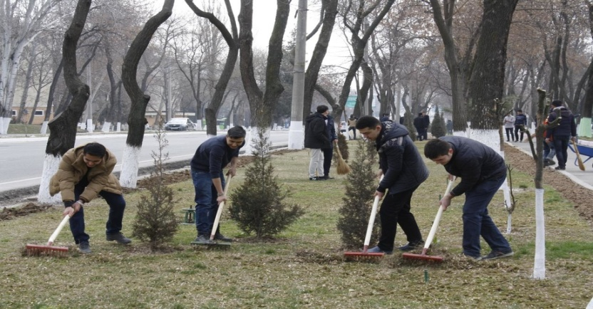
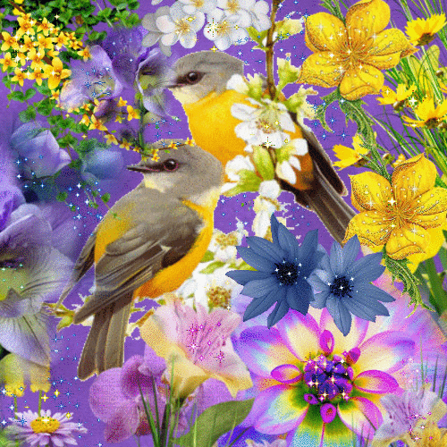
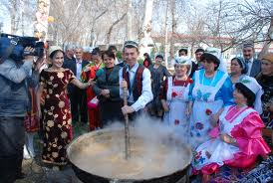
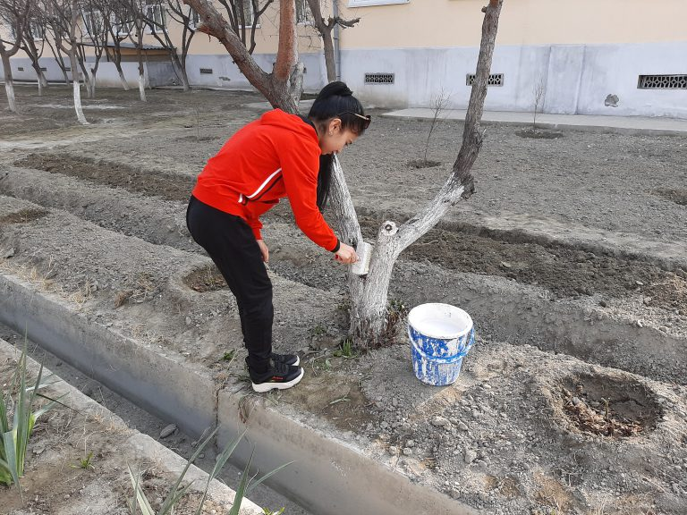
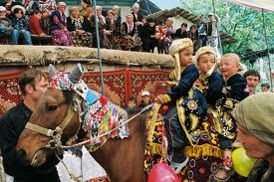
ВОЗРОЖДЕНИЕ ДУХОВНЫХ ЦЕННОСТЕЙ
Навруз длится целый месяц. В дни Навруза наш народ наряду с гуляньями выходит и на хашары - на осуществление благого дела всем миром.

Slide 16
ВОССТАНОВЛЕНИЕ РЕЛИГИОЗНЫХ ПРАЗДНИКОВ
Мусульмане Узбекистана ежегодно празднуют два главных религиозных праздника – Курбан - хайит (праздник жертвоприношения) и Рамазан – хайит (окончание мусульманского поста Ураза).

Slide 17
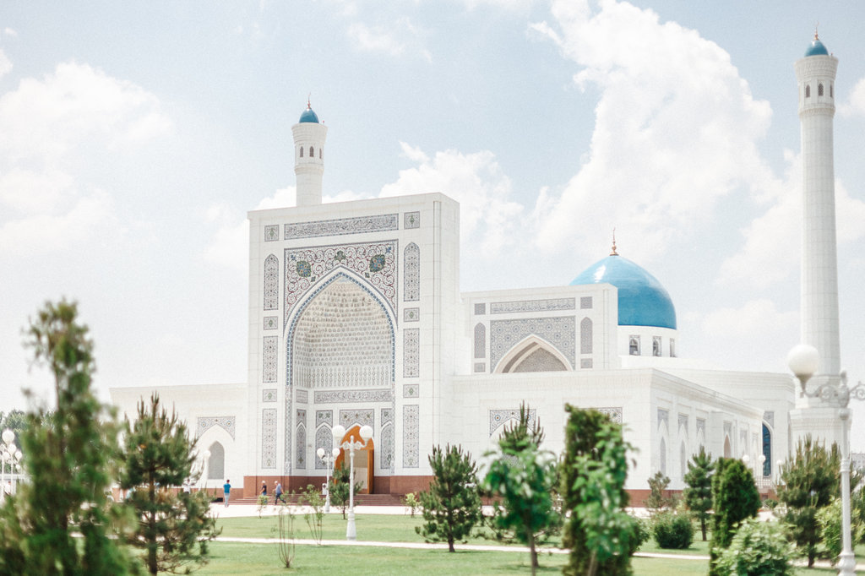
ВОССТАНОВЛЕНИЕ РЕЛИГИОЗНЫХ ПРАЗДНИКОВ
По инициативе Первого Президента Узбекистана с 1991 года Курбан - хайит, а с 1992 года – Рамазан - хайит отмечаются как официальные праздники. Первый день этих праздников определён днём отдыха.

Slide 18
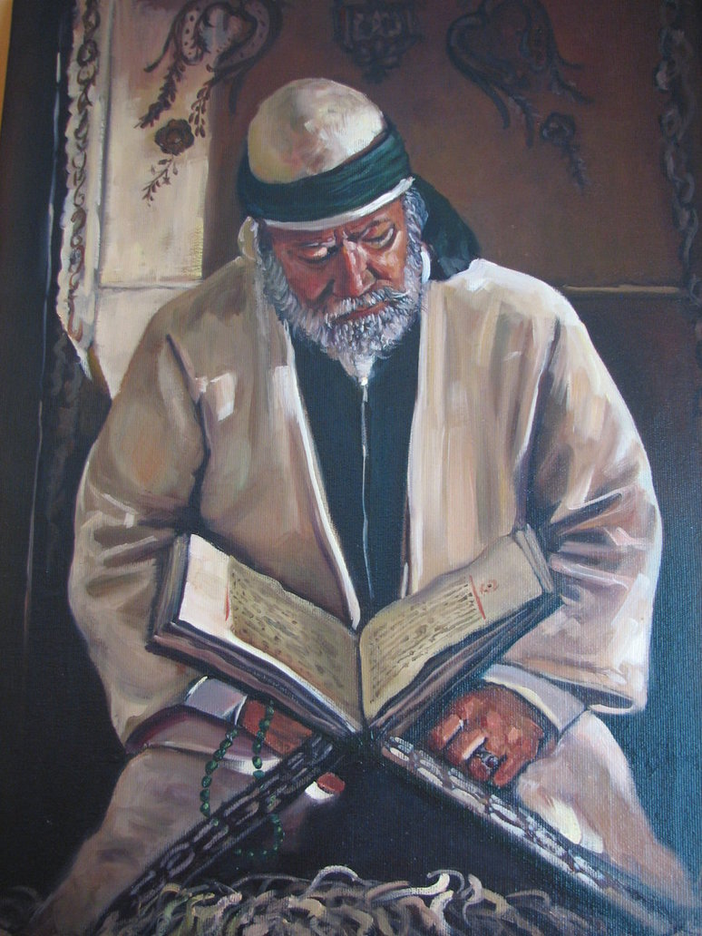
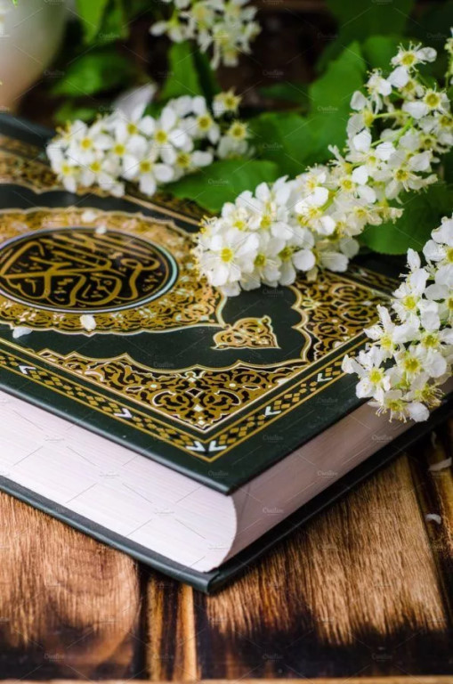
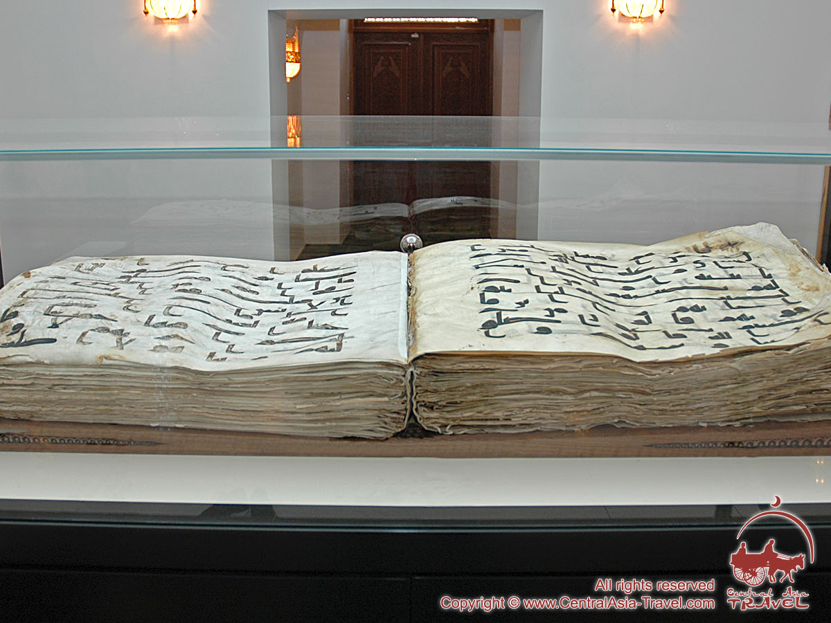
ВОССТАНОВЛЕНИЕ РЕЛИГИОЗНЫХ ПРАЗДНИКОВ
Содержание Священной книги исламской религии - Корана и хадисы пророка Мухаммада изданы на узбекском языке.

Slide 19
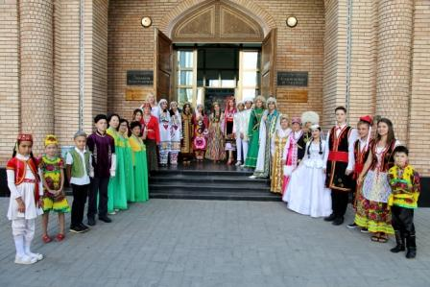
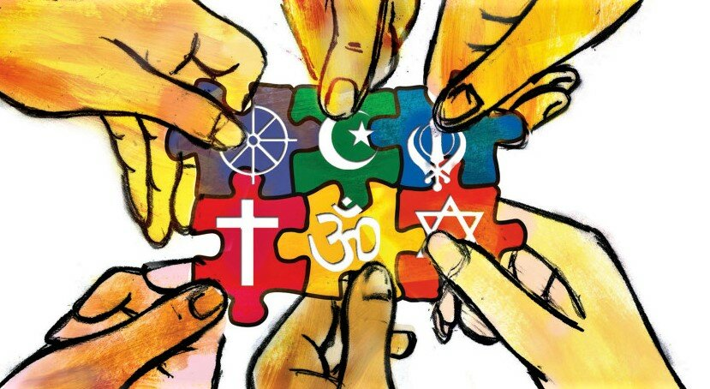
РЕЛИГИОЗНАЯ ТОЛЕРАНТНОСТЬ
Спокойная жизнь каждого государства, мир и согласие между гражданами во многом зависят от того, в какой степени в обществе утвердилась религиозная толерантность (терпимость).

Slide 20
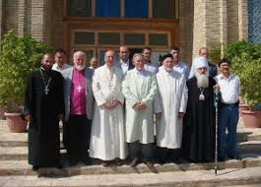
РЕЛИГИОЗНАЯ ТОЛЕРАНТНОСТЬ
Религиозная толерантность -способность людей с различными религиозными убеждениями, живя в одной стране, уважать религиозные убеждения друг друга. Сплочённость, сотрудничество и дружба народов на пути к единой великой цели.

Slide 21
РЕЛИГИОЗНАЯ ТОЛЕРАНТНОСТЬ
История человечества полна примерами религиозных войн. Например, во Франции в религиозной войне в 1572 году только за одну неделю погибло 30 тысяч человек. К сожалению, мир и сегодня не освободился до конца от межрелигиозных конфликтов.

Slide 22
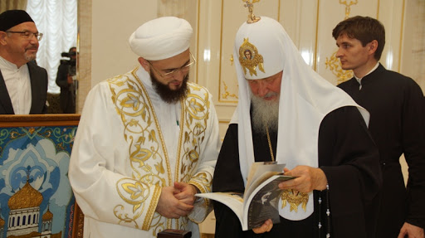
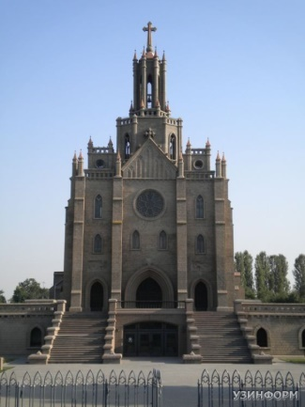
РЕЛИГИОЗНАЯ ТОЛЕРАНТНОСТЬ
На территории Узбекистана различные религии существовали рядом с древнейших времен. Их последователи свободно выполняли свои религиозные ритуалы.

Slide 23
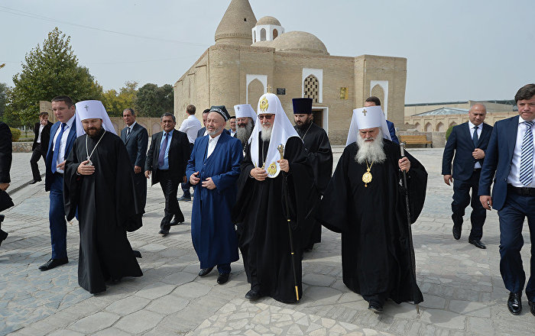
РЕЛИГИОЗНАЯ ТОЛЕРАНТНОСТЬ
Узбекский народ испокон веков толерантен. Сегодня в нашей республике действуют религиозные организации, относящиеся более чем к 15 конфессиям ( на сегодняшний день их 16).

Slide 24
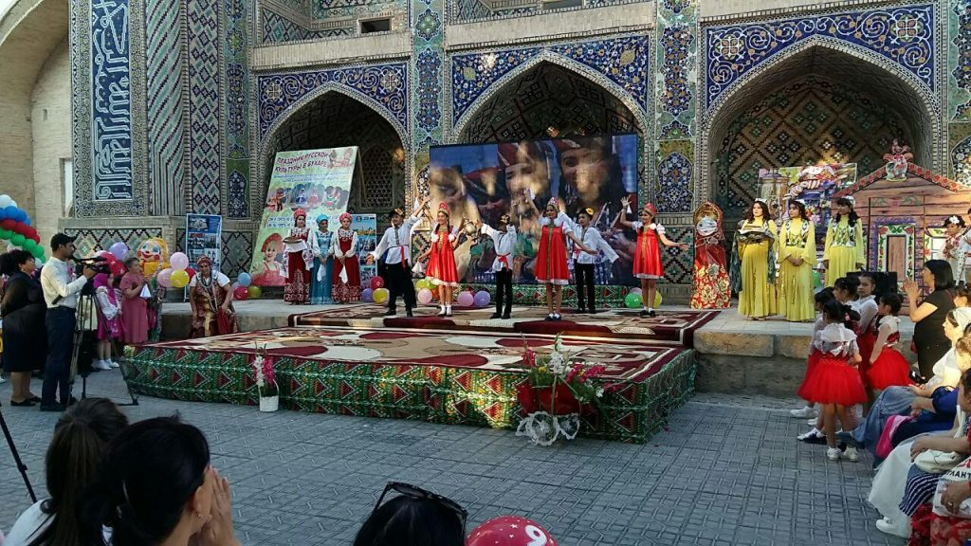
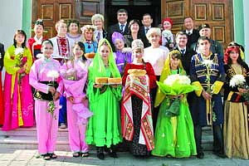
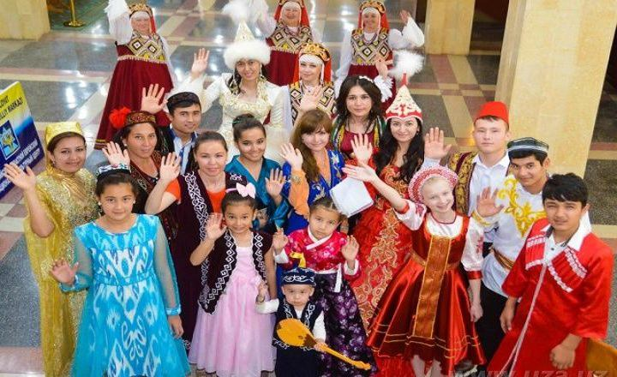
РЕЛИГИОЗНАЯ ТОЛЕРАНТНОСТЬ
Согласно установленному правилу все они равны перед законом. Для осуществления их деятельности созданы необходимые условия.

Slide 25
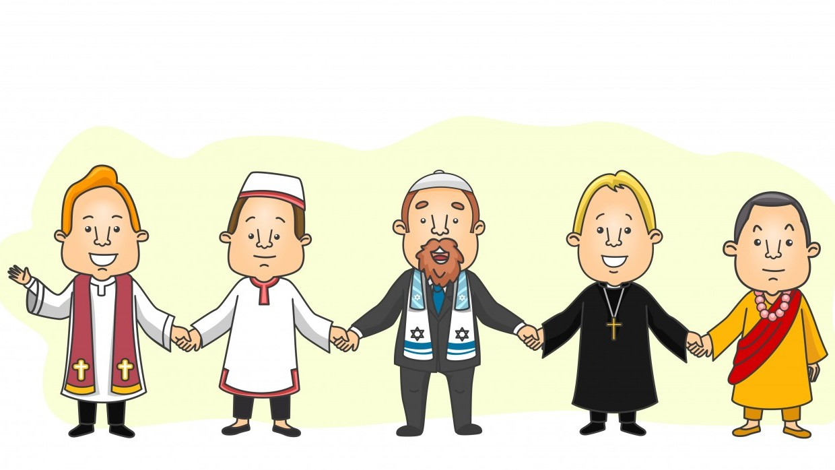
РЕЛИГИОЗНАЯ ТОЛЕРАНТНОСТЬ
Таким путём укрепляется религиозная толерантность граждан нашей республики исповедующих, разные религии. Они вносят посильный вклад в осуществление главной задачи, в основе которой лежит основа нашей идеи именуемой:
«От национального возрождения - к национальному процветанию».

Slide 26
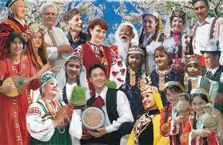
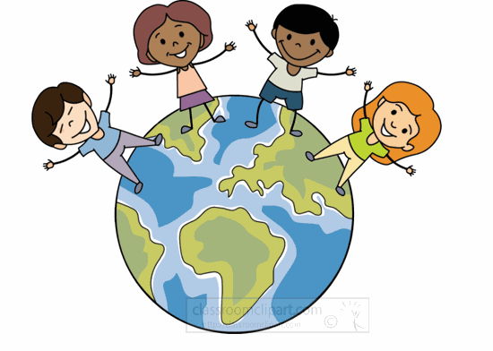
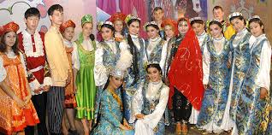
МЕЖНАЦИОНАЛЬНОЕ СОГЛАСИЕ В СТРАНЕ
Узбекистан является многонациональным государством. Здесь живут представители более 130 народов и народностей.
Узбекский народ на протяжении веков жил в мире и согласии, бок о бок с другими народами, высоко ценя дружбу и терпимость.

Slide 27
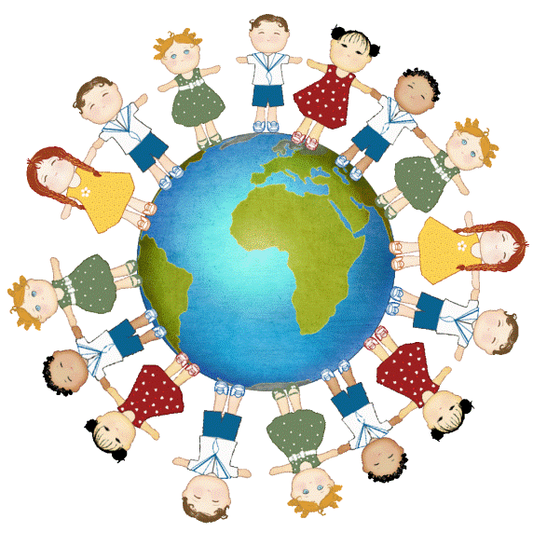
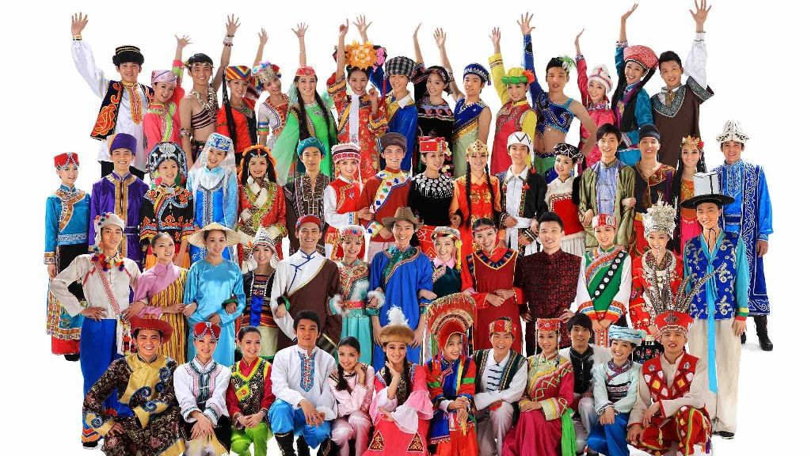
МЕЖНАЦИОНАЛЬНОЕ СОГЛАСИЕ В СТРАНЕ
За годы независимости наше правительство приняло меры по дальнейшему укреплению межнационального согласия. Прежде всего, было объявлено, «…что каждый гражданин Узбекистана, независимо от этнической принадлежности, равен перед законом. Независимо от национальности воспитывается на идее единой для всех народов Родины…»

Slide 28
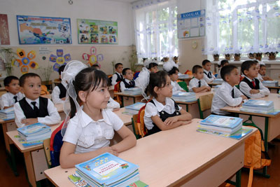
МЕЖНАЦИОНАЛЬНОЕ СОГЛАСИЕ В СТРАНЕ
Узбекскому языку был придан статус государственного языка, однако и другие языки не были ущемлены. Так, в общеобразовательных средних школах обучение, кроме узбекского языка, ведётся еще на 6 языках (каракалпакском, русском, таджикском, туркменском, казахском и киргизском). Учебники также издаются на 7 языках.

Slide 29
МЕЖНАЦИОНАЛЬНОЕ СОГЛАСИЕ В СТРАНЕ
Языки всех народов и народностей, обычаи и традиции защищаются законом. Для их развития созданы все условия.

Slide 30
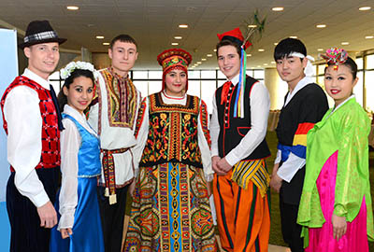
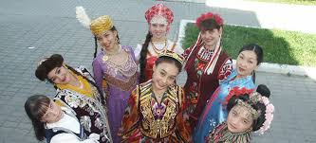
МЕЖНАЦИОНАЛЬНОЕ СОГЛАСИЕ В СТРАНЕ
Целенаправленная работа по обеспечению межнационального согласия служит единству, сплочённости и спокойствию народов Узбекистана. Национальным меньшинствам дано разрешение создавать свои национальные культурные центры. (138)
Что является бесценным богатством нашей страны.

Slide 31
ВЫВОДЫ
Начиная с 1991 года по Указу Президента Навруз начал отмечаться 21 марта как общенародный праздник; ;
По инициативе Первого Президента Узбекистана с 1991 года Курбан - хайит, а с 1992 года – Рамазан - хайит отмечаются как официальные праздники. ;
«От национального возрождения - к национальному процветанию»..
Узбекистан – толерантное государство;
Восстановление национальных обычаев, ценностей и традиций;

Slide 32
ЗАДАНИЯ
1
3
Прочитайте учебник
§47.
Стр. 156 – 159.
Подумайте над вопросом № 2
Стр. 159
Составьте
кластер на тему:
«Духовные ценности».

